Slide 1

Analyse fonctionnelle
PROJET web transactionnel
VOTRE NOM DE PROJET

Slide 2
FENÊTRES
Ici vous insérez les MAQUETTES des fenêtres de votre site web.
INTERFACE UTILISATEUR

Slide 3
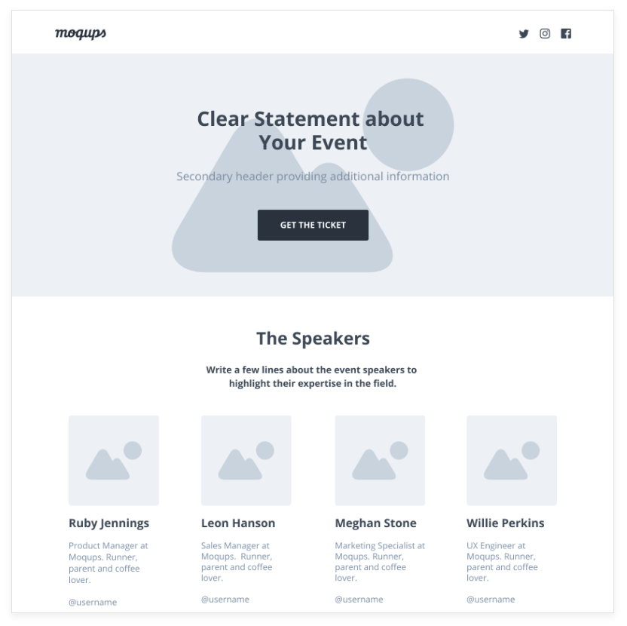
TITRE de la FENÊTRE
AUTEUR de la MAQUETTE
DESCRIPTION de votre FENÊTRE ! Remplir la boîte….

Slide 4
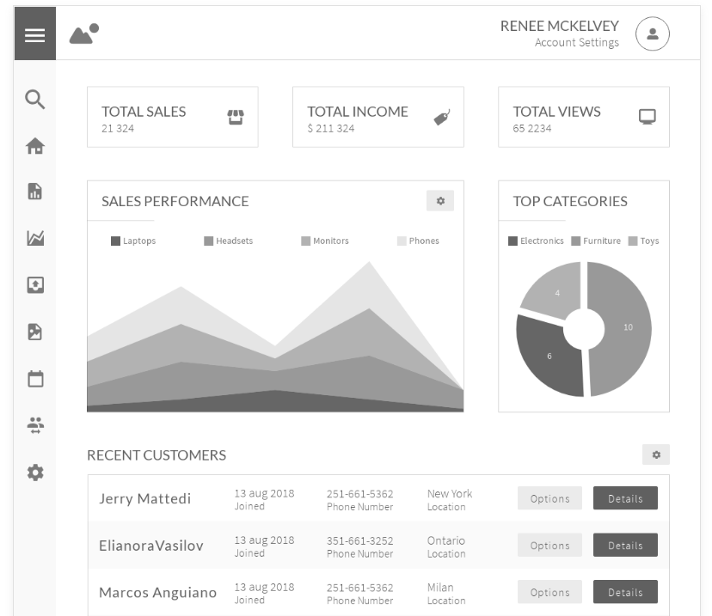
TITRE de la FENÊTRE
AUTEUR de la MAQUETTE
DESCRIPTION de votre FENÊTRE ! Remplir la boîte….

Slide 5
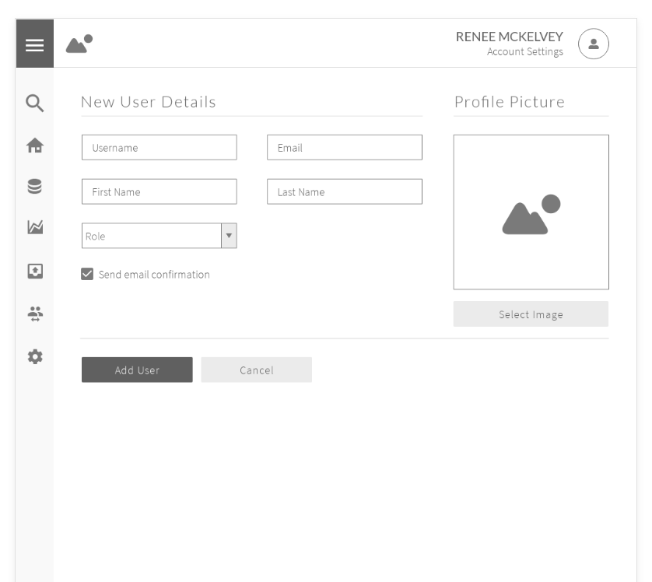
TITRE de la FENÊTRE
AUTEUR de la MAQUETTE
DESCRIPTION de votre FENÊTRE ! Remplir la boîte….

Slide 6
FENÊTRES
Ici vous insérez les PROTOTYPES HTML & CSS des fenêtres de votre site web.
INTERFACE UTILISATEUR

Slide 7
TITRE de la FENÊTRE
AUTEUR du PROTOTYPES HTML & CSS

Slide 8
TITRE de la FENÊTRE
AUTEUR du PROTOTYPES HTML & CSS

Slide 9
TITRE de la FENÊTRE
AUTEUR du PROTOTYPES HTML & CSS

Slide 10
SCÉNARIOS
Ici vous insérez le SCÉNARIO de chaque CAS D'UTILISATION de votre site web :
la FICHE DE CAS D'UTILISATION ou le STORYBOARD, au choix.
INTERFACE UTILISATEUR

Slide 11
CAS D'UTILISATION : (nom de la fonctionnalité)
Résumé
Acteur principal
Autres Intervenants (s'il y a lieu) | Intervenant | Rôle
Préconditions
Postconditions
Déclencheur
Scénario nominal | Étape | Action
 | 1 INPUT
 | 2 OUPUT
 | 3 INPUT
 | 4 OUPUT
 | 5 INPUT
 | 6 OUPUT
 | 7 INPUT
 | 8 OUPUT
 | 9 INPUT
 | 10 OUPUT
 | 11 INPUT
 | 12 OUPUT
 | 13 INPUT
 | 14 OUPUT
 | 15 INPUT
 | 16 OUPUT
Ici on doit alterner INPUT et OUTPUT
On doit nommer les FENÊTRES impliquées par leur NOM
Scénarios alternatifs | Étape | Actions
 | 2.1
 | 2.2
 | 5.1.1
 | 5.1.2

Slide 12
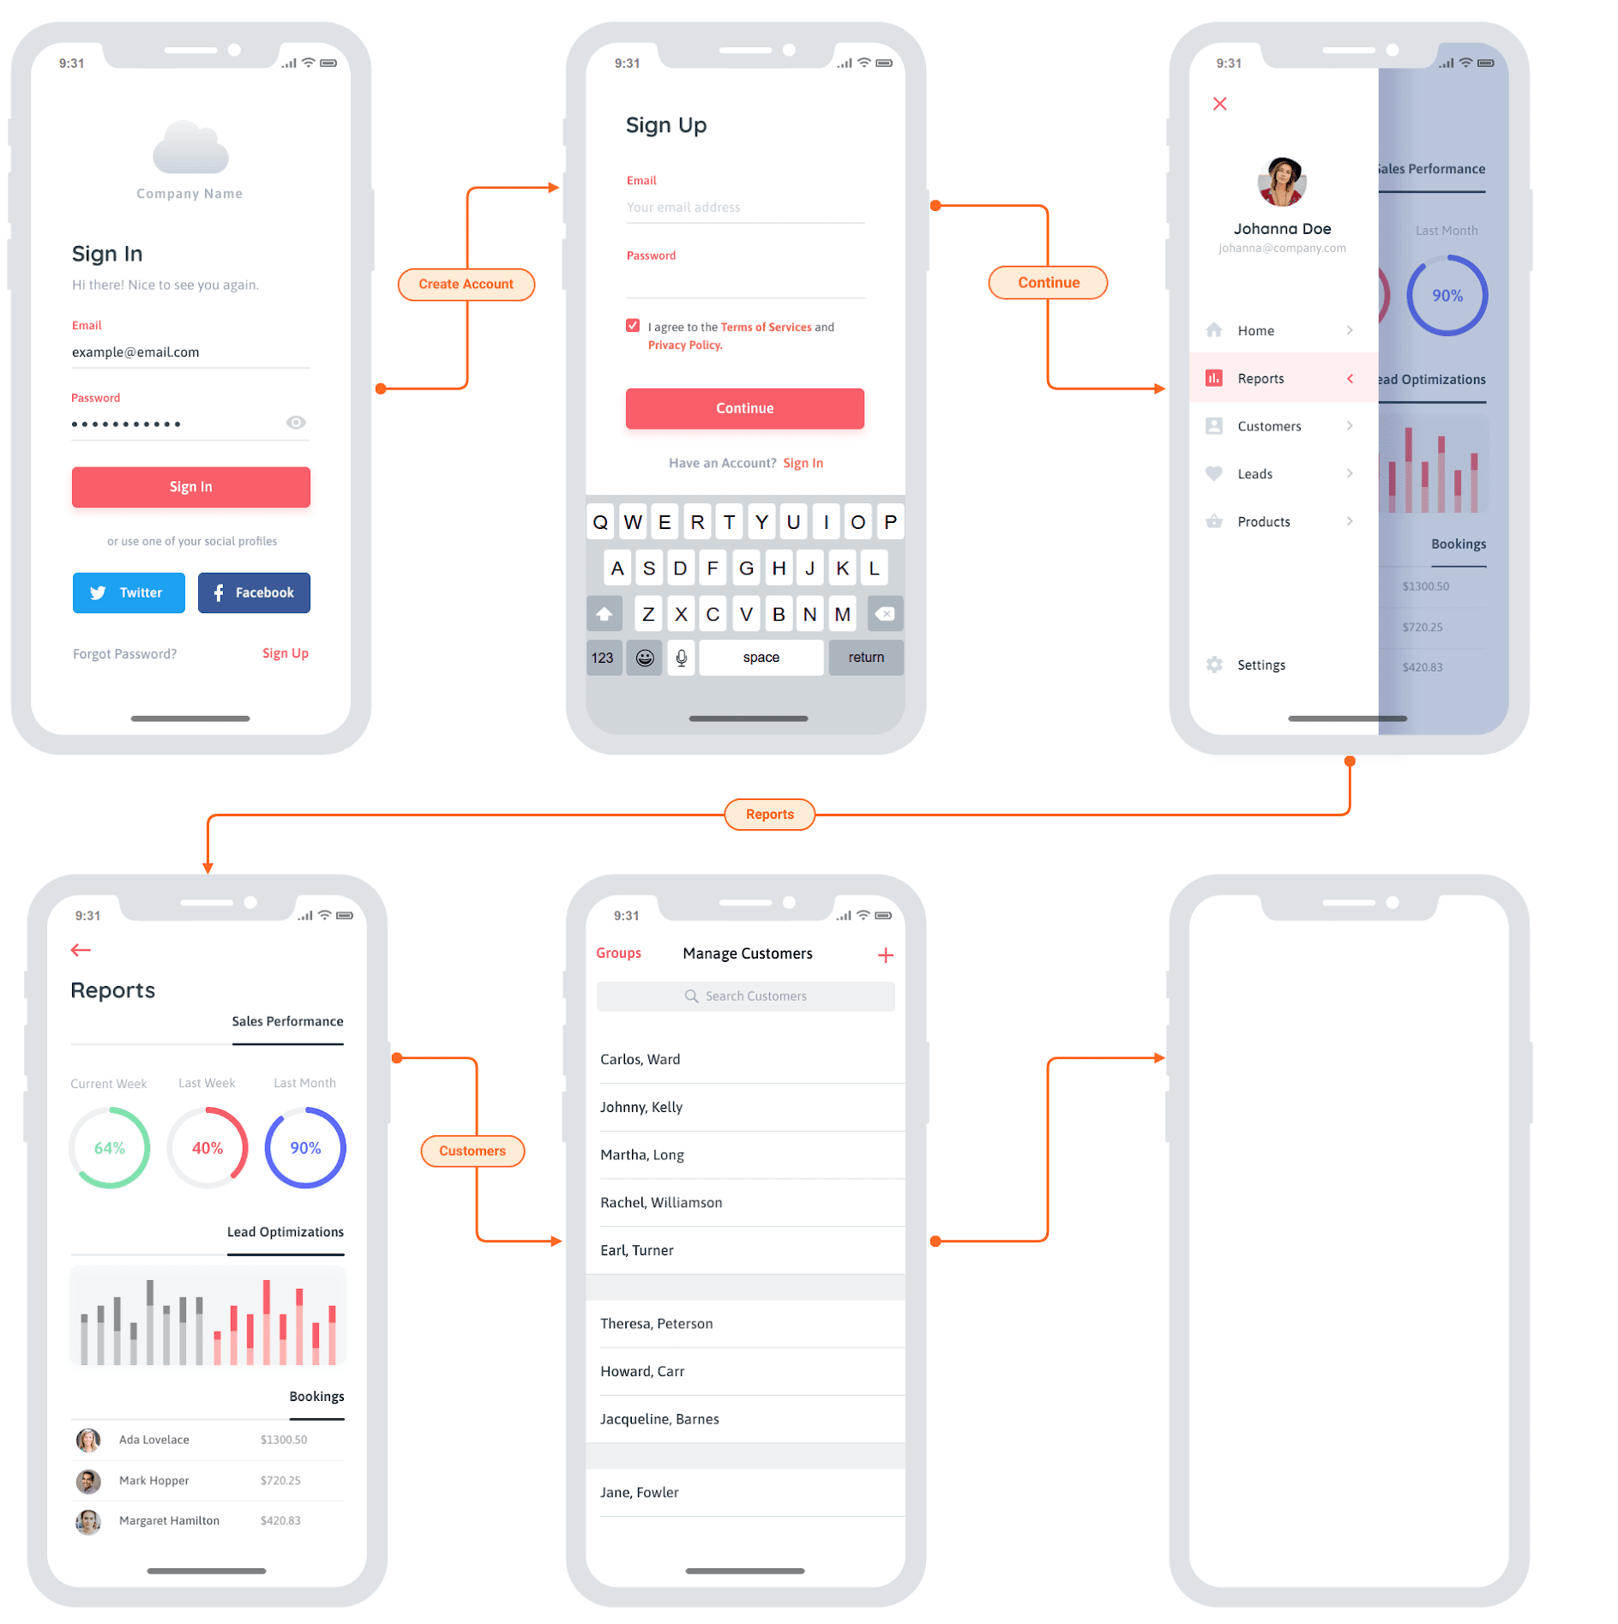
STORYBOARD : nom de la fonctionnalité
ICI vous POUVEZ placer un lien vers un storyboard EXTERNE s'il est public ou vers une image si vous désirez offrir une vue plus détaillée que ci-dessous. (facultatif)
PLACEZ une copie de votre storyboard ci-dessous : (obligatoire)
CHAQUE fenêtre doit avoir un TITRE
Le TITRE peut apparaître DANS le dessin de fenêtre ou en-dessous ou au-dessus.

